Slide 1
Опыт реализации проекта «Дай лапу, друг!»
Муниципальное бюджетное учреждение дополнительного образования «Центр дополнительного образования «Созвездие»
г.Балашова Саратовской области»

Slide 2
Актуальность проекта: актуальность проекта заключается в важности любой помощи природе. Несмотря на пока, что маленький масштаб данной акции ГКС «Лидер», «Дай лапу, друг!» стремительно набирает популярность среди всех волонтеров региона. Каждый маленький шаг направлен на улучшение нынешней обстановки в мире. Помощь бездомным животным – неотъемлемая часть успеха, а то есть восстановления благоприятной обстановки.

Slide 3
Цель: способствовать формированию бережного отношения к бездомным животным и желания заботиться о них. Задачи: -Привлечь внимания учащихся к общественной работе волонтёров, которые помогают бездомным животным; -Развить у школьников чувства сострадания, сопереживания, заботы и милосердия; -Развить гуманность и отзывчивость; -Вовлечь детей и взрослых в одно общее дело; -Развить навыки самостоятельной работы.

Slide 4
Организаторы проекта: члены Городского клуба старшеклассников «Лидер» (МБУДО «Центр дополнительного образования «Созвездие» г.Балашова Саратовской области») в количестве 30 человек. Участники проекта: учащиеся образовательных учреждений, родители, педагоги, жители города.

Slide 5
Привлеченные социальные партнеры: - Волонтерская группа «Кот и Пёс»; - общеобразовательные учреждения г. Балашова; - Российское движение школьников (РДШ) - средства массовой информации: «Балашов ТV», городская газета «Балашовская правда», «Город».

Slide 6
Этапы реализации проекта «Дай лапу, друг!» 1 этап – подготовительный. 2 этап –основной. 3 этап – заключительный.

Slide 7
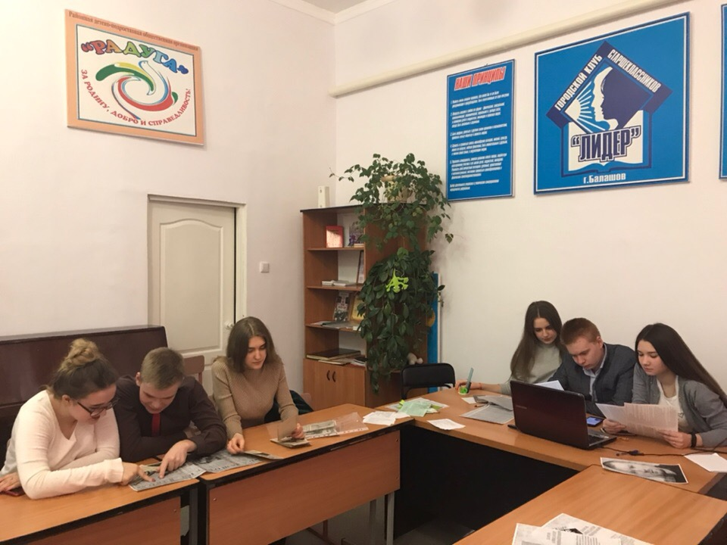
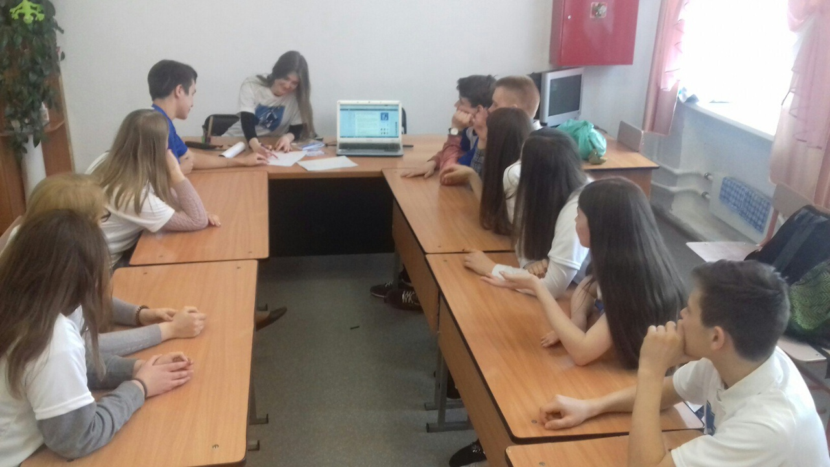
1. Подготовительный этап
организуем рабочие встречи с волонтерской группой «Кот и пёс»
готовим информацию и информируем население о предстоящей акции

Slide 8
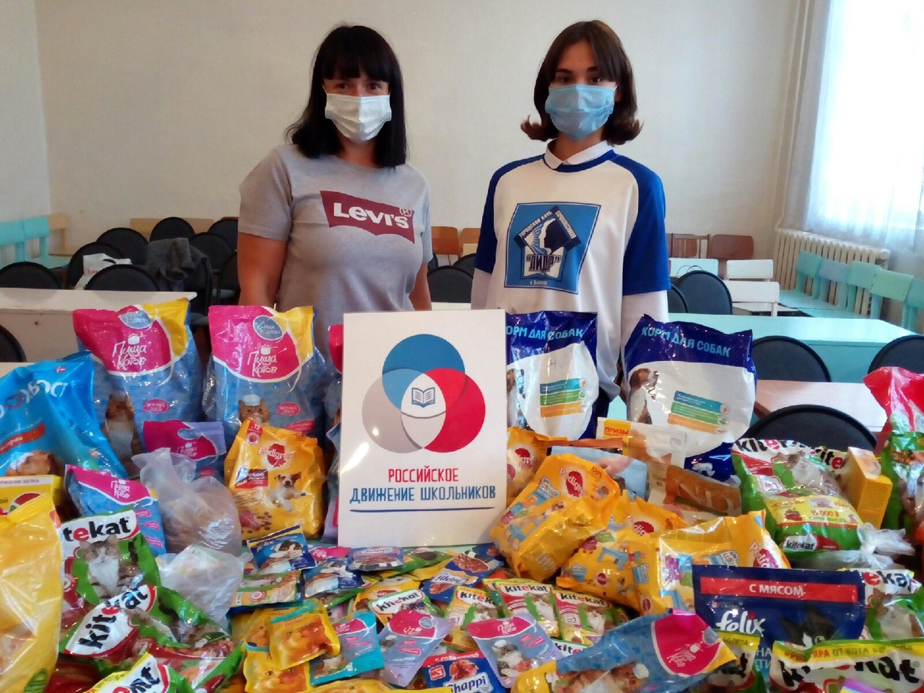
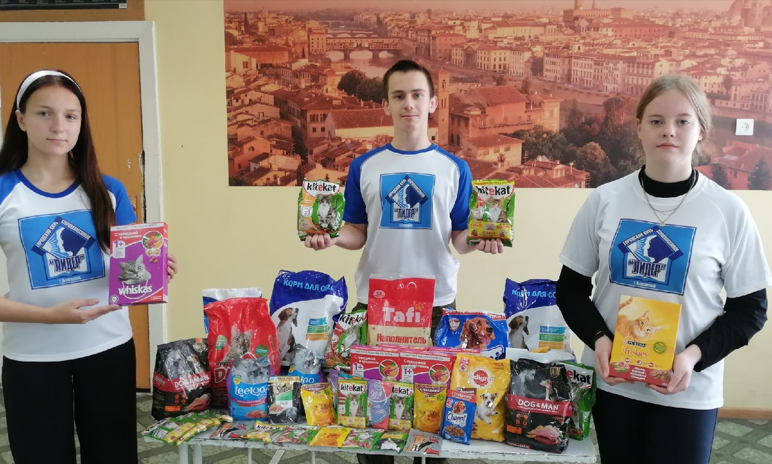
2. Основной этап
активно собираем продукцию для бездомных животных

Slide 9
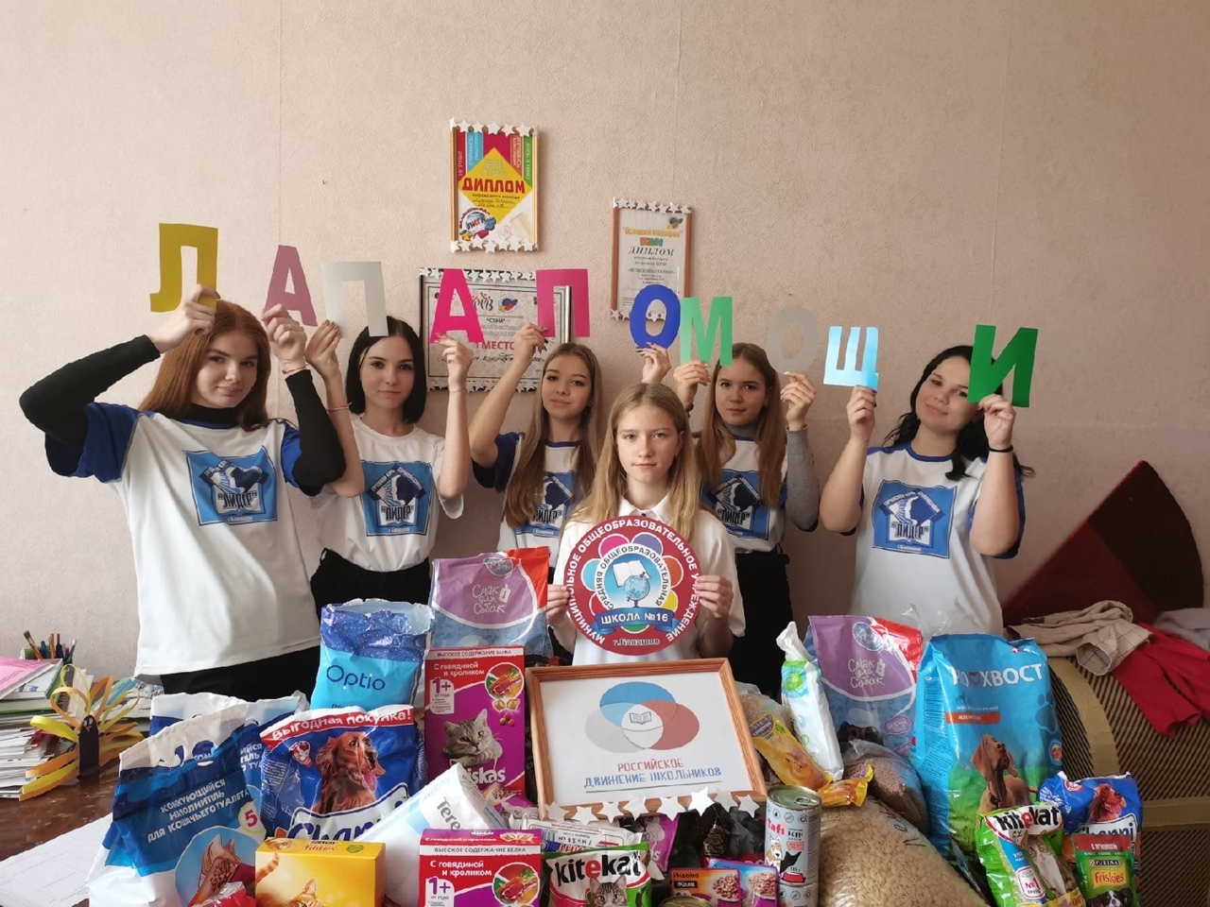
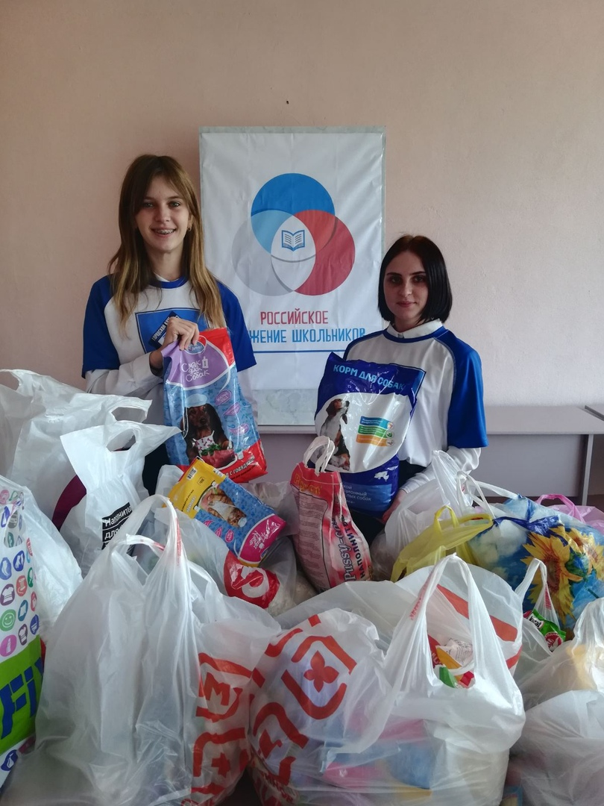
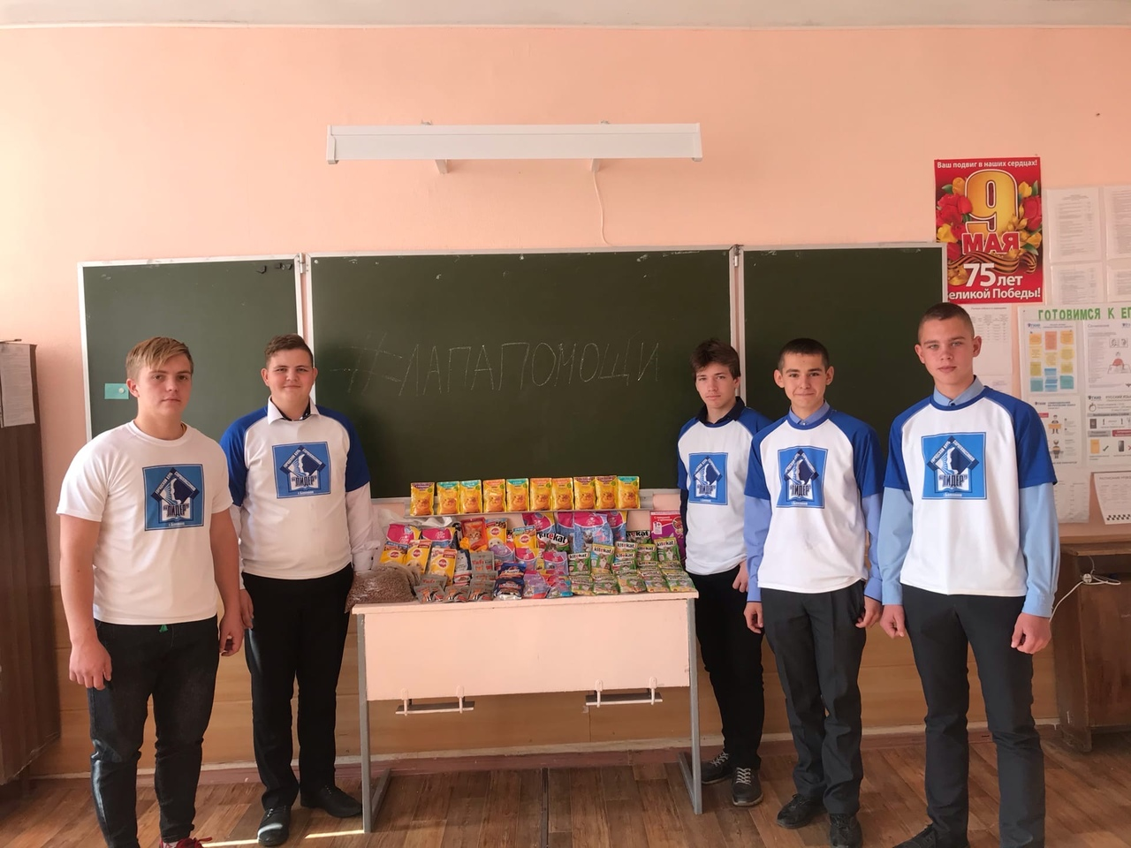
2. Основной этап
активно собираем продукцию для бездомных животных

Slide 10
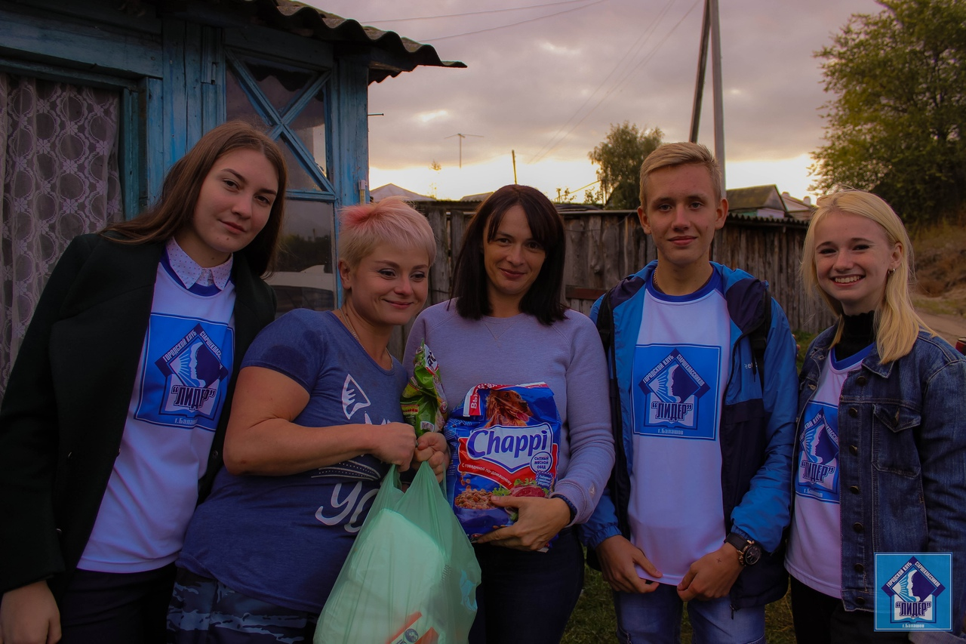
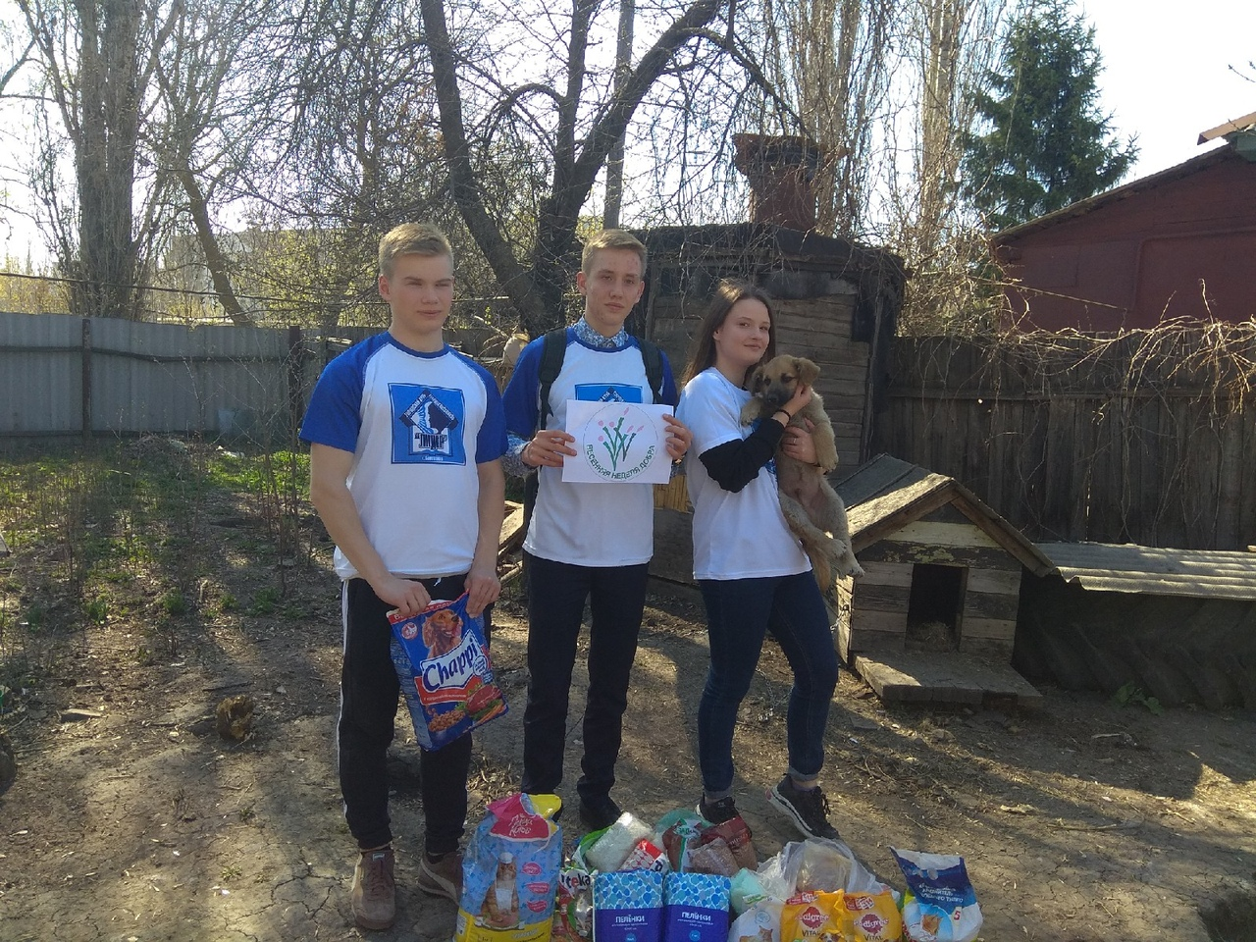
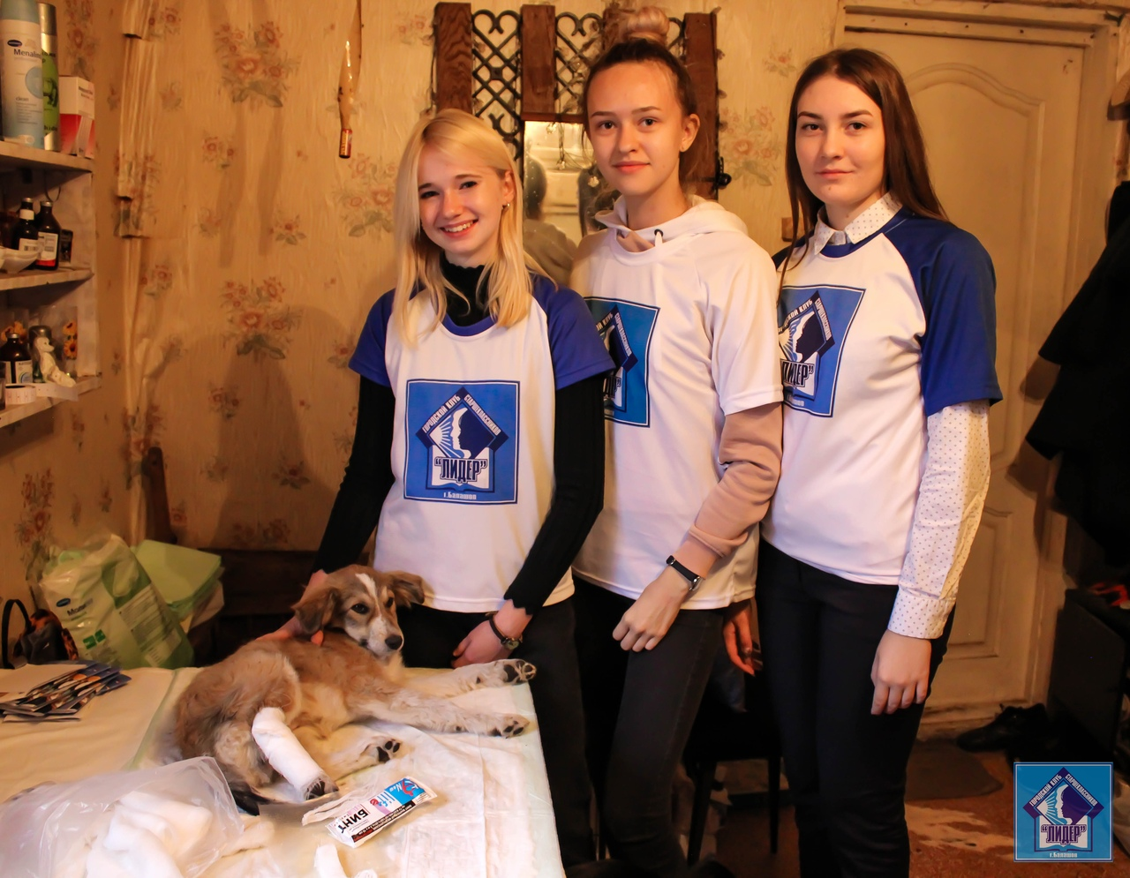
3. Заключительный этап
анализируем полученные результаты
посещаем пункты
передержек животных

Slide 11
Количество участников проекта с 2018 по 2021 года.

Slide 12
Новизна Данным проектом нам удалось расширить круга участников акции. Согласно проекту, мы привлекаем к участию учеников школ, тем самым увеличивая число не только участников, но и продовольствия для животных, а это для нас очень важный результат проекта. Данный проект направлен на развитие у обучающихся чувство заботы о братьях меньших, а также поможет во многом: научиться быть милосердными, почувствовать ответственность, проявить взаимопомощь. Это шанс сделать нужное и полезное дело. Ведь если ты научишься быть сострадательным в детстве, ты будешь таким и во взрослой жизни.

Slide 13
Отражение результатов в СМИ, иных печатных изданиях: 1. На сайте МБУДО «Центр дополнительного образования «Созвездие» г.Балашова Саратовской области» http://cevd-bal.ucoz.ru/news/socialnaja_akcija_chitaj_balashov/2018-09-20-10833. 2. В Контакте в группе «Лидер» https://vk.com/lider_gks 3. Публикации в местных печатных изданиях: «Балашовская правда», «Город».

Slide 14
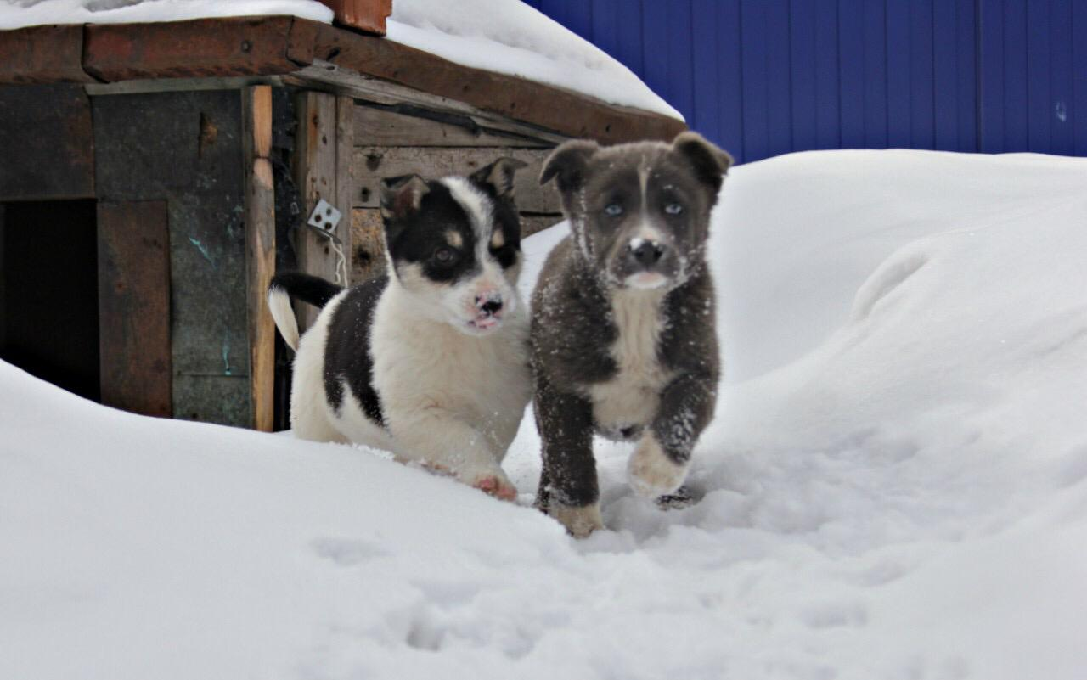
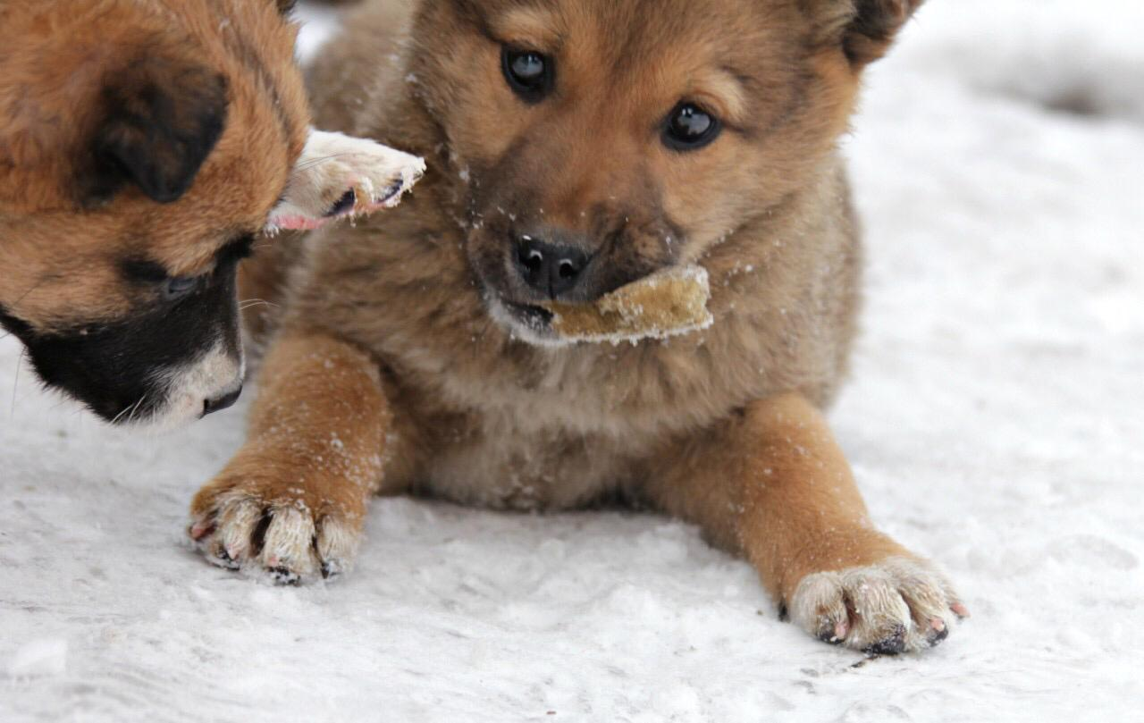
«Сострадание к животным так тесно связано с добротой характера, что можно с уверенностью утверждать: кто жесток с животными, тот не может быть добрым человеком.» (А. Шопенгауэр).

